Slide 1
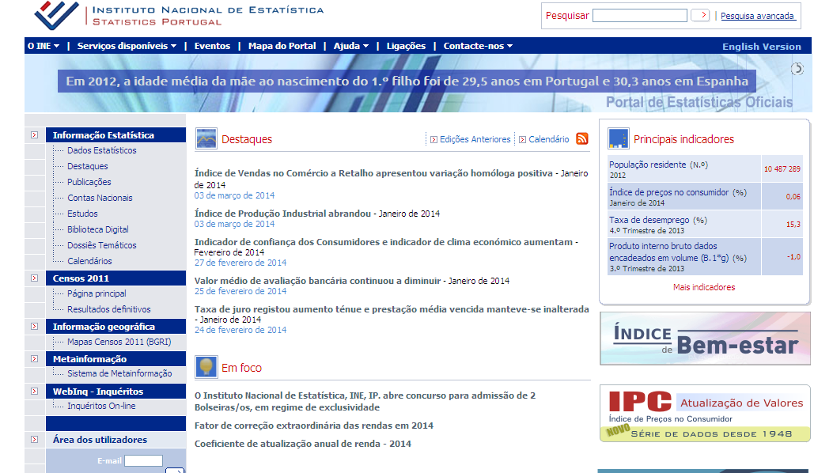
InE (www.ine.pt)

Slide 2
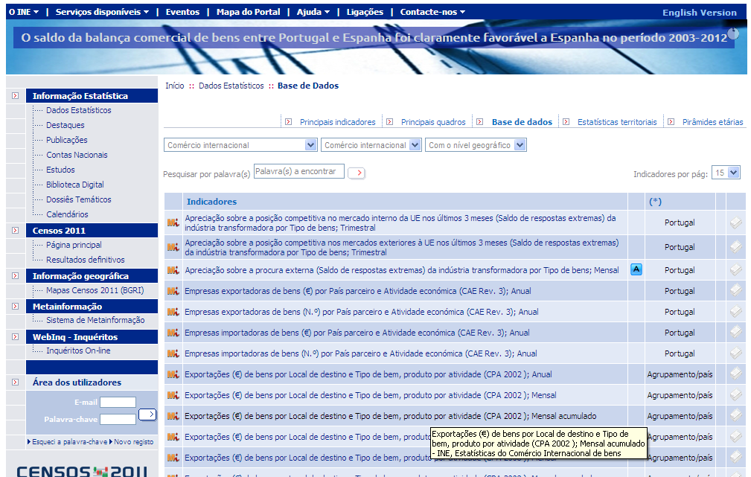
InE (www.ine.pt)

Slide 3
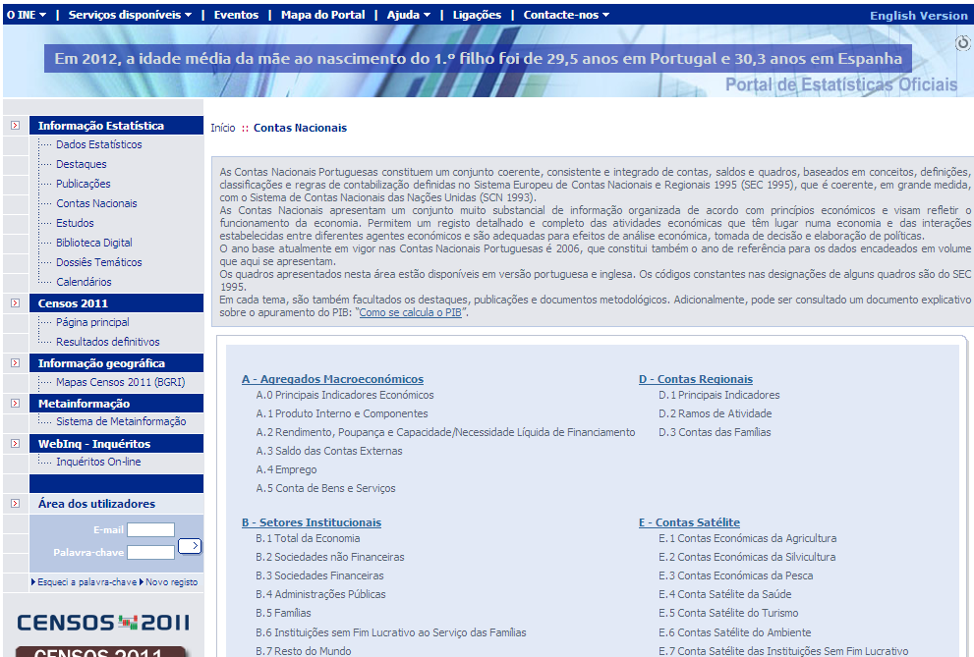
InE (www.ine.pt)

Slide 4
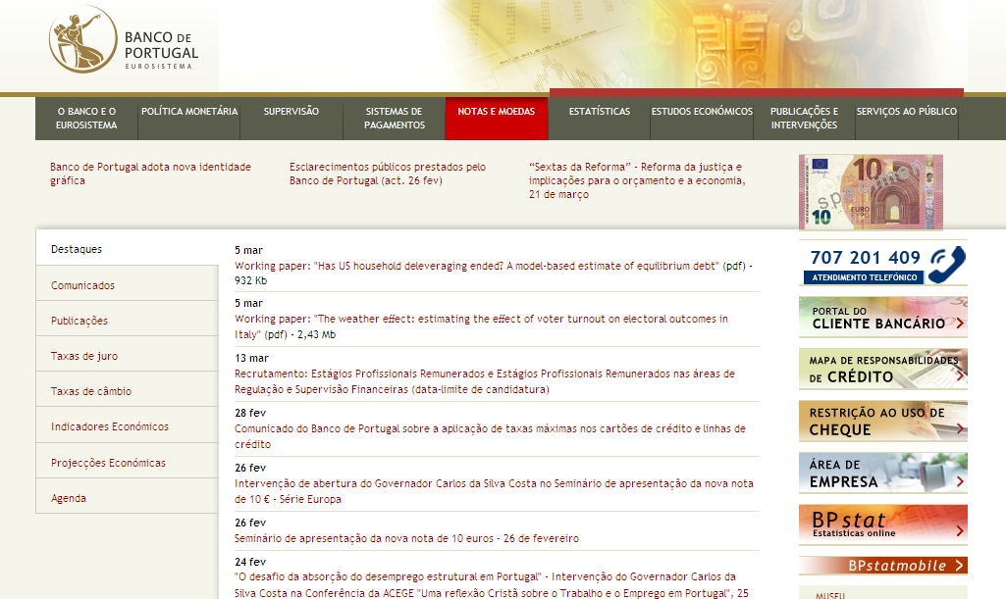
Banco de portugal (www.bportugal.pt)

Slide 5
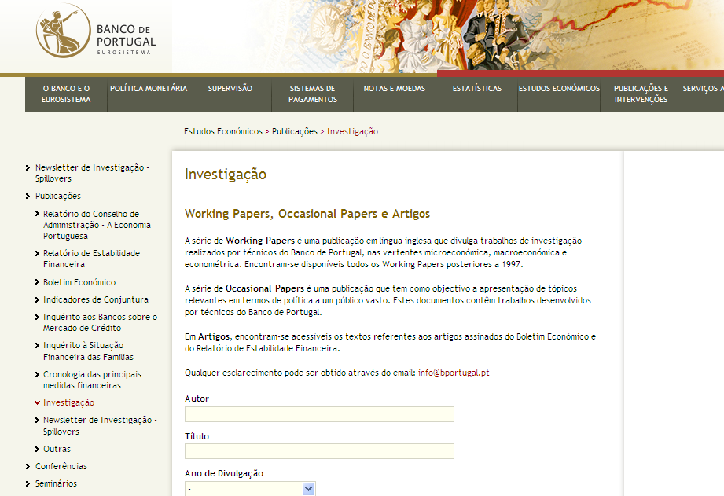
Banco de portugal (www.bportugal.pt)

Slide 6
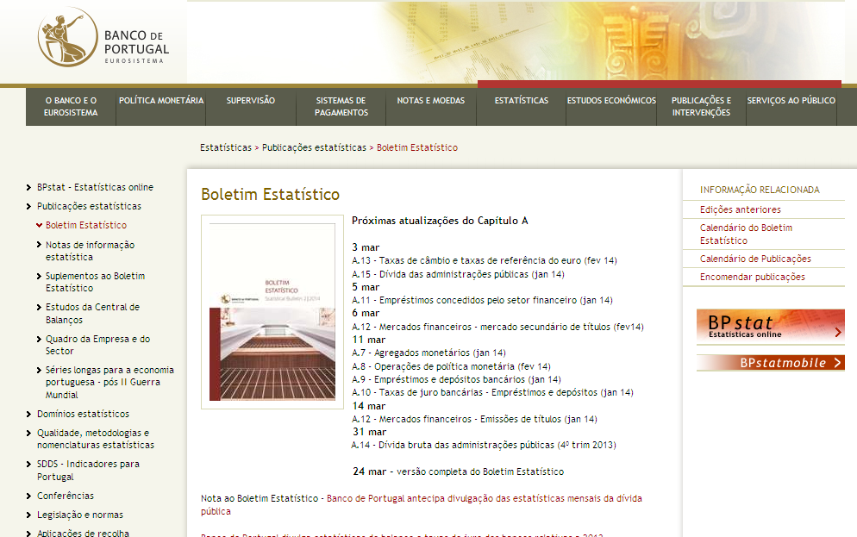
Banco de portugal (www.bportugal.pt)

Slide 7
Banco de portugal (www.bportugal.pt)

Slide 8
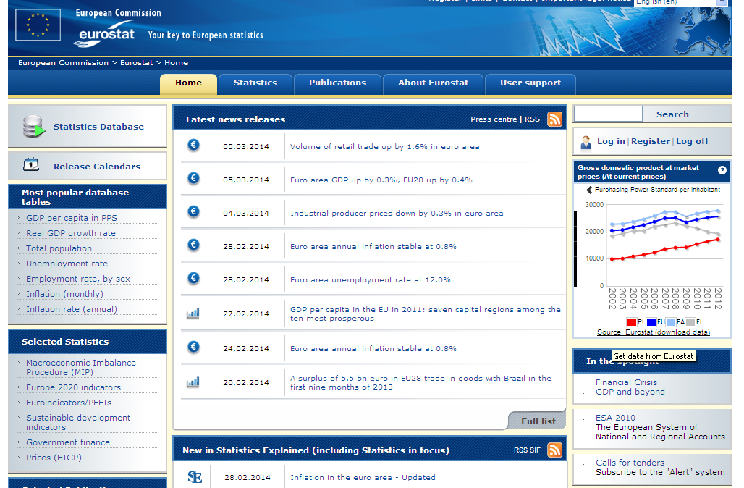
Eurostat (epp.eurostat.ec.europa.eu)

Slide 9
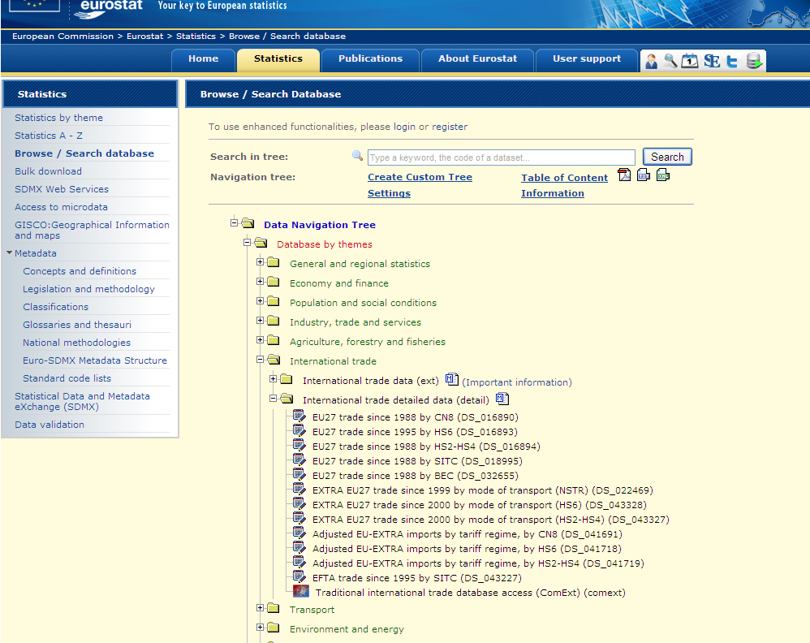
Eurostat (epp.eurostat.ec.europa.eu)

Slide 10
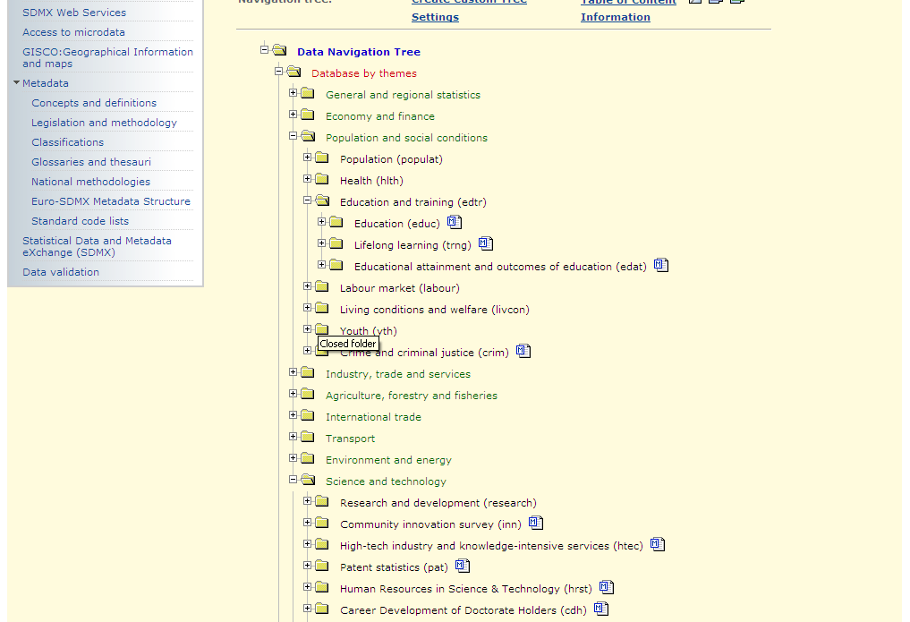
Eurostat (epp.eurostat.ec.europa.eu)

Slide 11
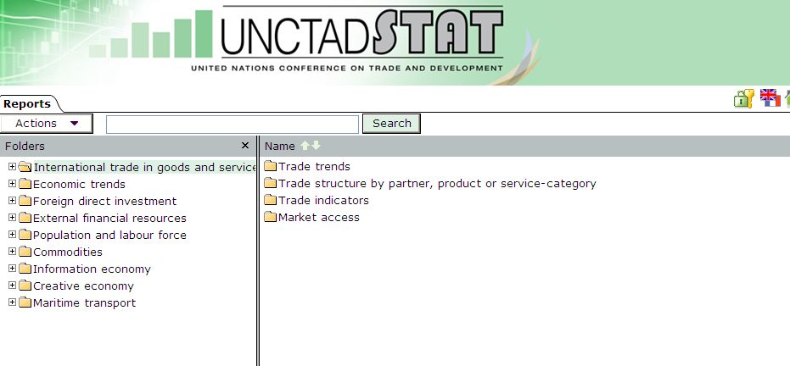
UNCTAD (unctadstat.unctad.org)

Slide 12
INTRACEN (www.intracen.org)

